Slide 1
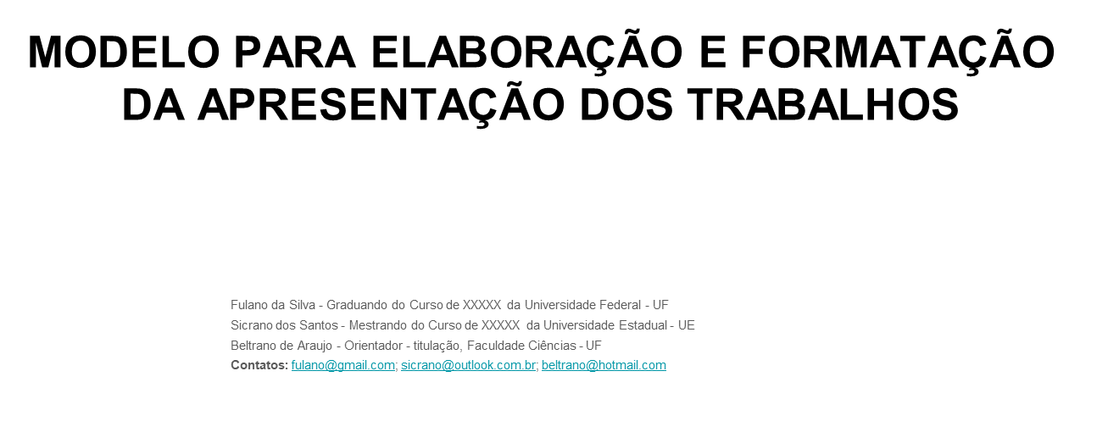

Slide 2
Título do Trabalho
Os itens do trabalho devem ser escritos de forma topificada com apenas as principais informações de cada item;
Devem ser usados até 10 slides;
Para garantir o certificado de apresentação, o autor principal precisará estar credenciado, conforme sua modalidade de inscrição (presencial ou online)

Slide 3
